Slide 1
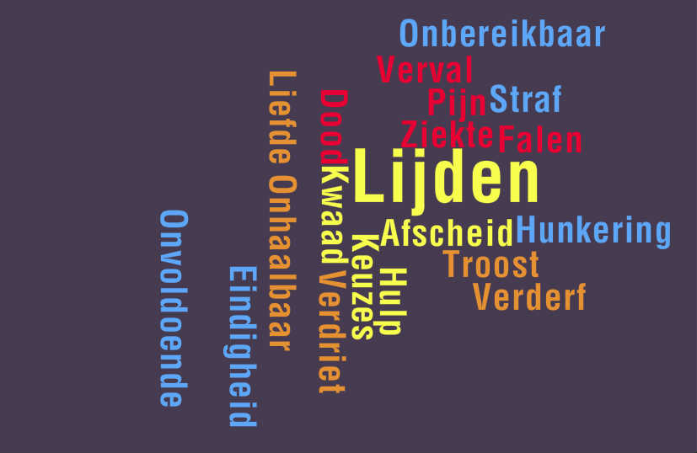

Slide 2
Inhoud van dit hoorcollege
Verkenning
Filosofie
Levensbeschouwing
Verpleegkunde

Slide 3
Verkenning
Filosofie
Levensbeschouwing
Verpleegkunde

Slide 4
Wanneer was de laatste keer dat je leed?

Slide 5
Hoe vond je dat?

Slide 6
Wat is lijden?
Lijden, of pijn in brede zin, is een ervaring van onaangenaamheden en afkeer in verband met de perceptie van schade of dreiging van schade in een individu.
Lijden is de manifestatie van de negatieve valentie van affectieve verschijnselen.

Slide 7
Etymologie
Oorspronkelijke en algemeen Germaanse is ‘weggaan, vertrekken’
Heeft zich ontwikkeld tot ‘verdragen, pijn hebben’.
In het vroegste Middelnederlands zijn beide betekenissen ‘(voorbij)gaan’ en ‘lijden, verdragen’ zeer frequent. De oorspronkelijke betekenis ‘gaan, weggaan’ raakte in het Vroegnieuwnederlands verouderd, maar is nog te herkennen in het verleden deelwoord → geleden, → verleden → overlijden ‘sterven’, uit ‘overgaan tot een ander leven’.
Smet, G. de (1952), ‘Geschiedenis en geografie van het werkwoord lijden (pati)’, in: HZnMTL 6, 67-107

Slide 8
Kwalificaties
Fysiek
Geestelijk

Slide 9
Gradaties
Van mild tot ondraaglijk

Slide 10
Frequentie en duur
Vaak tot zelden
Lang tot kort

Slide 11
Houding tegenover lijden
Vermijdbaar of onvermijdbaar
Nuttig of nutteloos
Verdiend of onverdiend

Slide 12
Perceptie
Persoonlijk
Sociaal
Cultureel

Slide 13
Onderlinge beïnvloeding
Kwalificaties
Fysiek
Geestelijk
Gradaties
Houding
Vermijdbaarheid
Nut
Verdienste
Perceptie
Persoonlijk
Sociaal
Cultureel
Frequentie en duur

Slide 14
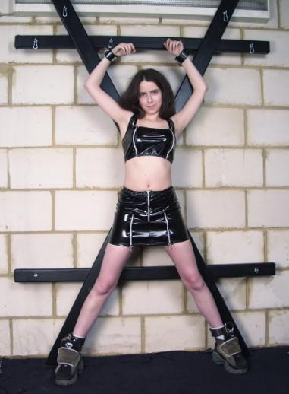
Kiezen voor lijden vanwege genot: seks

Slide 15
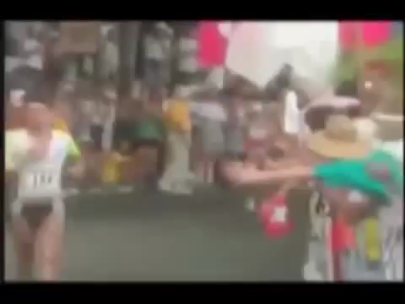
Kiezen voor lijden als voorwaarde: sport

Slide 16
Verkenning
Filosofie
Levensbeschouwing
Verpleegkunde

Slide 17
De bergbeklimmer
Interview Stine Jensen met John Krakauer (Academia. Uit: Ik lijd, dus ik besta)
In het kort: Het tilt je boven jezelf uit.

Slide 18
Hedonisme
Goed en slecht bestaat uiteindelijk in plezier en pijn.
Eerst proberen het lijden te vermijden.
Grootste plezier ligt in staat van diepe rust (ataraxia) d.w.z. geen zorgwekkende achtervolgingen of ongewenste gevolgen kortstondige geneugten.
In het kort: Het lijden moet uitgebannen worden omwille van genot.

Slide 19
Stoïcisme
Grootste goed ligt in de rede en de deugd.
De ziel moet in een soort van onverschillige staat van plezier en pijn zijn (apatheia).
In het kort: Het lijden doet er niet toe.

Slide 20
Pessimisten
De wereld is slecht. Niets aan te doen.
Het zou beter zijn als het leven niet bestond. Dan was er immers ook geen ervaren lijden.
In het kort: Het is nou eenmaal niet anders.

Slide 21
Utilitarisme
Interview Stien Jensen met Peter Singer (Academia. Uit: Ik lijd, dus ik besta)
In het kort: Het lijden moet voor zo weinig mogelijk mensen bestaan (zelf als dit ten koste van enkelen zou zijn).

Slide 22
Humanisme
Soort overgang van de kerk (God centraal) als verklaringsmodel, naar de verlichting (mens en rede centraal).
Ieder mens heeft recht op leven, vrijheid en nastreven van geluk.
Niet straks in de hemel, maar hier en nu.
In het kort: Lijden moet bestreden worden, want daar heeft een mens recht op.

Slide 23
Verkenning
Filosofie
Levensbeschouwing
Verpleegkunde

Slide 24
Kernideeën
Geeft troost of verlichting
Moreel gedrag (geen kwaad doen, help de getroffen, tonen compassie, straf)
Spirituele vooruitgang door de ontberingen in het leven of door middel van zelf-opgelegde proeven ( boete, ascese)
Uiteindelijke bestemming ( hemel, hel)

Slide 25
Boeddhisme
Het verhaal van de prins. Er was eens een koning….
Onthechting
Verlichting
In het kort: Er is lijden.

Slide 26
Hindoeïsme
Lijden is het verlengde van je gedrag in dit of het vorige leven
Karma
Onthouding van pijn of schade aan andere wezens
Het kan je spiritueel vooruit helpen
In het kort: Lijden bestaat door je gedrag en je kan er spiritueel verder door komen

Slide 27
Jodendom
De wil van God
Als straf
Om te leren
Als beproeving
De Tweede wereldoorlog. Shoa. Grote vraag: Waar was God? Elie Wiesel.
In het kort: God lijdt met ons
Notes:
“Op een dag toen wij van het werk terugkwamen zagen we drie galgen op de verzamelplaats
van het kamp. Appèl. De SS-ers om ons heen, de mitrailleurs op ons gericht;
de gewone gang van zaken. Drie geboeide veroordeelden en onder hen een
kind. Een kind met een fijn, mooi gezicht als dat van een ongelukkige engel.
De SS-ers schenen bezorgder en ongeruster te zijn dan gewoonlijk. Een kind ophangen
voor duizenden toeschouwers, dat is geen kleinigheid. De kampcommandant las
het vonnis voor. Bij hen waren wapens gevonden. Alle ogen waren op het kind gevestigd.
Hij was doodsbleek, bijna kalm, hij beet op zijn lippen. De schaduw van de
galg viel over hem heen.
De hoofdkapo weigerde ditmaal als beul op te treden. Hij werd door drie SS-ers vervangen.
De drie ter dood veroordeelden klommen tegelijk op hun stoelen. De drie nekken
werden tegelijk in de stroppen gestoken.
‘Leve de vrijheid!’ riepen de volwassenen.
Maar het kind zweeg.
‘Waar is de Goede God, waar is Hij?’ vroeg iemand achter mij.
Op een teken van de commandant werden de stoelen weggenomen.
Er heerste een dode stilte in het kamp. Aan de horizon ging de zon onder.
‘Hoofden ontbloten!’ schreeuwde de commandant.
Zijn stem klonk schor. En wij, wij huilden.
‘Hoofden bedekken!’
Toen begon het defilé. De twee mannen leefden niet meer. Het kind, dat zo licht was,
leefde nog en bleef een tijd hangen tussen leven en dood. En wij moesten passeren
en hem in de ogen kijken.
Achter mij hoorde ik dezelfde man vragen:
‘Waar is God nu?’
En binnen in mij hoorde ik een stem die antwoordde:
‘Waar is Hij? Hier is Hij : Hij is hier opgehangen aan deze galg.’
Die avond had de soep een vreselijke smaak.”
Bron: Elie WIESEL, De Nacht, 65-66.
“God was bij de schepping aanwezig en maakt daar deel van uit. Dat is de eindconclusie
van de joodse mystiek : ‘Er is geen plaats waar God niet is’. Hij is overal, ook in
het lijden. De droefheid van Israël en de droefheid van de sjechina, die kant van God
die openbaar is geworden – ze horen bij elkaar en verwachten samen de verlossing
(…) Het gaat ook om solidariteit. Wat ons overkomt, raakt Hem; wat er met Hem gebeurt,
is ook onze zaak. Wij beleven hetzelfde avontuur, en we nemen deel aan dezelfde
speurtocht. Wij lijden om dezelfde reden en verlenen onze gemeenschappelijke
hoop dezelfde zin.”
Bron: Elie WIESEL, De medelijdende , in Rudolf WALTER (red.), God heeft wel honderd namen, Ten
Have/Baarn, 1986, 63-66, 63-64.

Slide 28
Islam
Lijden moet je doorstaan
Niet vragen waarom of je verzetten; het is de wil van Allah
Allah laat je niet meer lijden dan je kan doorstaan
Je moet werken aan het verlichten van andermans lijden
In het kort: Allah is groot

Slide 29
Christendom
Door het lijden, dood en opstanding van Jezus Christus (de kruisiging) is het kwaad overwonnen
Tijdens zijn leven geneest Jezus mensen en verlicht het lijden
Door het lijden weet je je met Jezus verbonden
In de behoudende richtingen is lijden ook nog wel als straf en beproeving
In de hemel is geen lijden
Het probleem van de theodicee
In het kort: Het lijden hier is tijdelijk.

Slide 30
Verkenning
Filosofie
Levensbeschouwing
Verpleegkunde

Slide 31
Eed van Hippocrates (niet volledig)
Ik zweer bij Apollon de genezer, bij Asclepius, Hygieia en Panacea en neem alle goden en godinnen tot getuige, om naar mijn beste oordeel en vermogen de volgende eed te houden:
Ik zal naar mijn beste oordeel en vermogen en om bestwil mijner zieken hen een leefregel voorschrijven en nooit iemand kwaad doen.
Nooit zal ik, om iemand te gerieven, een dodelijk middel voorschrijven of een raad geven, die, als hij wordt gevolgd, de dood tot gevolg heeft. Nooit zal ik een vrouw een instrument voorschrijven om een miskraam op te wekken. …..
Het snijden van de steen zal ik nalaten, ook als de ziekte duidelijk is; ik zal dit overlaten aan hen die hierin bekwaam zijn. In ieder huis waar ik binnentreed, zal ik slechts komen in het belang van mijn patiënten. …
Moge ik, als ik deze eed getrouwelijk houd, vreugde vinden in mijn leven en in de uitoefening van mijn kunst, maar moge het tegenovergestelde het geval zijn indien ik hem schend.
Ik zal mij verre houden van iedere welbewuste slechte daad en van elke verleiding, in het bijzonder van de geneugten der liefde met mannen of vrouwen, of zij vrij zijn of slaaf.

Slide 32
Eed van Verpleegkundigen (niet volledig)
Ik zweer en/of beloof dat ik mijn beroep als verpleegkundige op een verantwoorde en betrouwbare wijze zal uitoefenen.
Dat betekent:
Dat ik zorgvragers goed zal verzorgen, hun lijden zal verlichten en hen zal helpen de best mogelijke kwaliteit van leven te realiseren
Dat ik de belangen van de zorgvragers centraal stel en bij de zorgverlening zoveel mogelijk rekening hou met hun opvattingen
Dat ik de zorgvragers geen schade zal toebrengen
Dat ik mij, binnen het kader van mijn beroepsuitoefening, inzet voor de bevordering van de volksgezondheid en het welzijn van de samenleving

Slide 33
Samenvatting
Filosofie: Wat betekent lijden en waarom is er lijden?
Levensbeschouwing: Wat is de zin van lijden?
Verpleegkunde: Wat wordt er van mij verwacht?
Verkenning: Wat is lijden?

